Slide 1
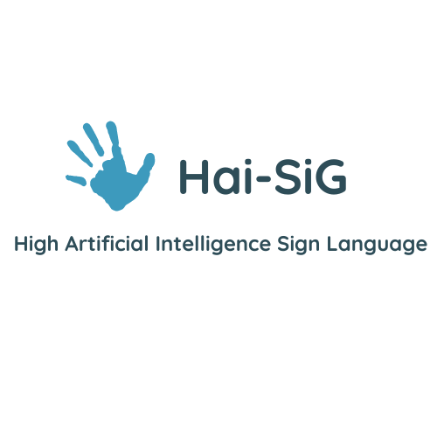

Slide 2
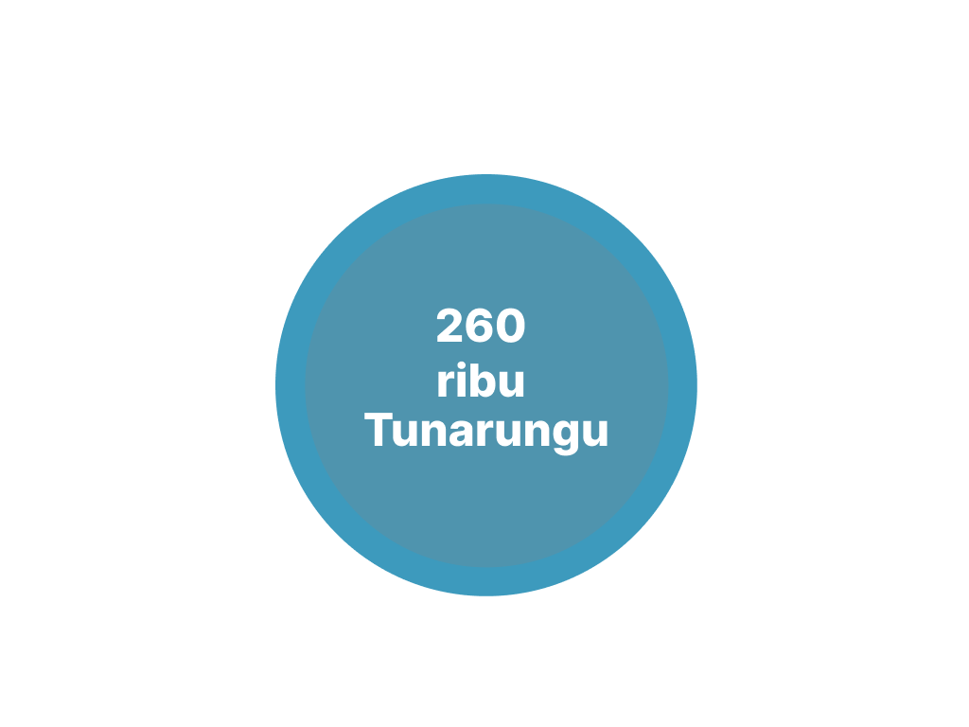
Tentang Hai-SiG
Indonesia memiliki 275 juta jiwa penduduk yang saling terhubung dengan komunikasi. berdasarkan data PPLS 2008 terdapat sekitar 260 ribu orang tuna rungu/wicara, namun terdapat permasalahan ketika seseorang berkomunikasi dengan seorang tuna rungu/wicara dalam menerjemahkan bahasa isyarat. Hal ini disebabkan karena kurangnya pengetahuan tentang bahasa isyarat.

Slide 3
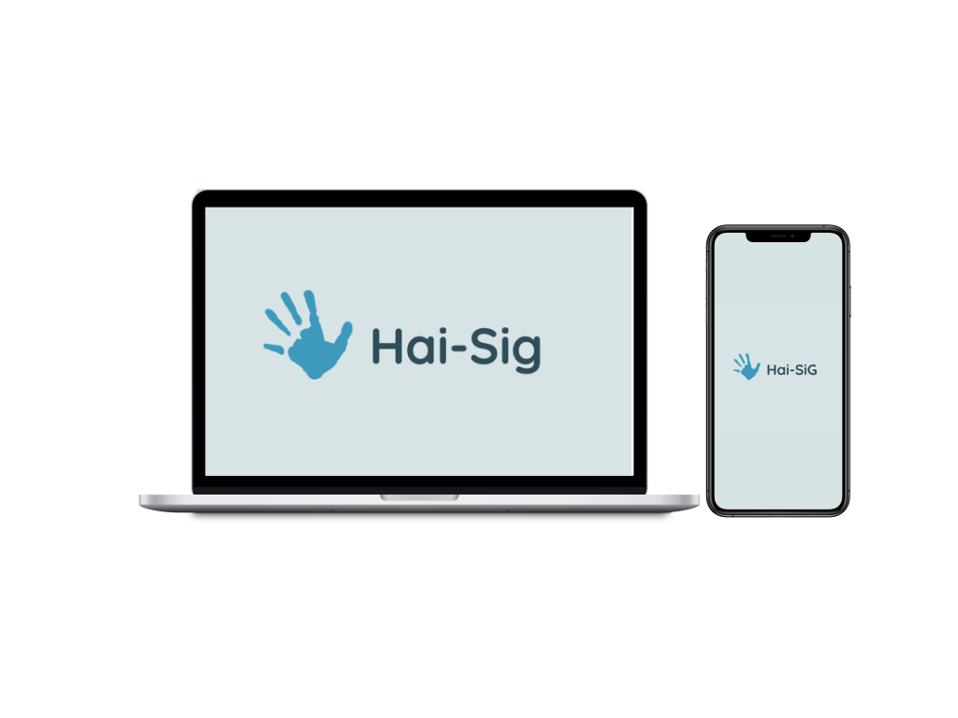
Tentang Hai-SiG
Sebagai solusi Hai-Sig hadir sebagai implementasi Machine Learning untuk mengidentifikasi bahasa isyarat dan memudahkan dalam penerjemahan bahasa isyarat.

Slide 4



Proses Yang Mudah & Cepat Menggunakan
Hai-SiG
Upload
Penerjemahan
Selesai
Kemudahan untuk menerjemahkan melalui gambar. Cukup pilih tombol upload, kemudian pilih gambar yang akan diterjemahkan.
Hai-SiG memiliki akurasi model yang sangat baik, sehingga proses penerjemahan akan berjalan secara cepat.
Hanya beberapa detik proses penerjemahan anda telah selesai dan akan menampilkan hasil terjemahan.

Slide 5
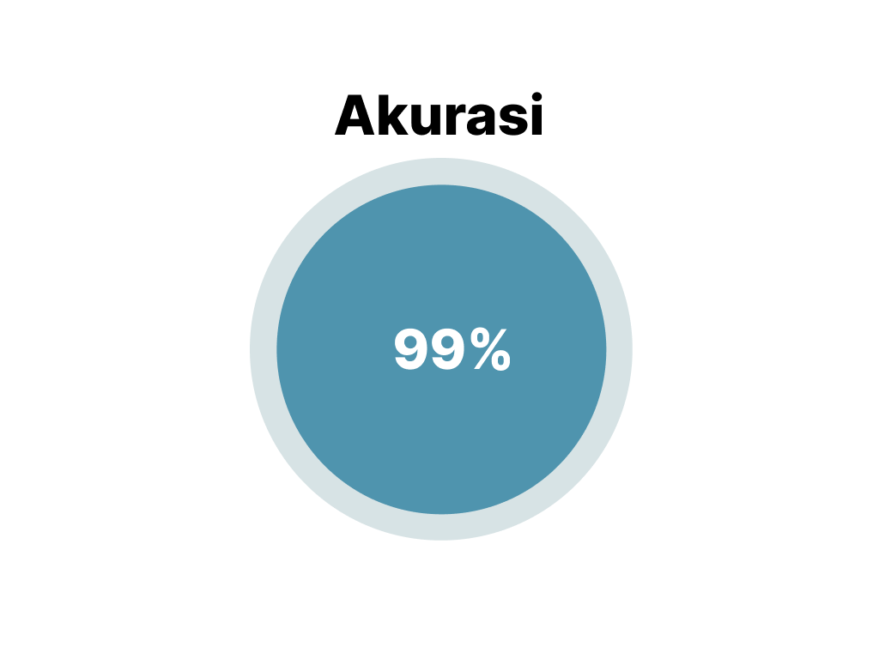
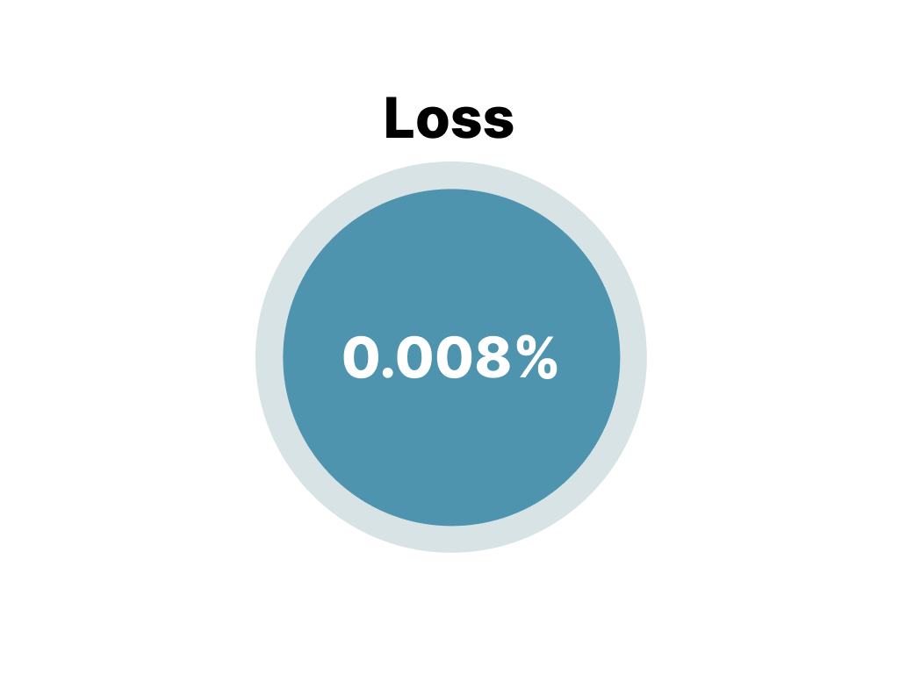
Kelebihan Hai-SiG

Slide 6
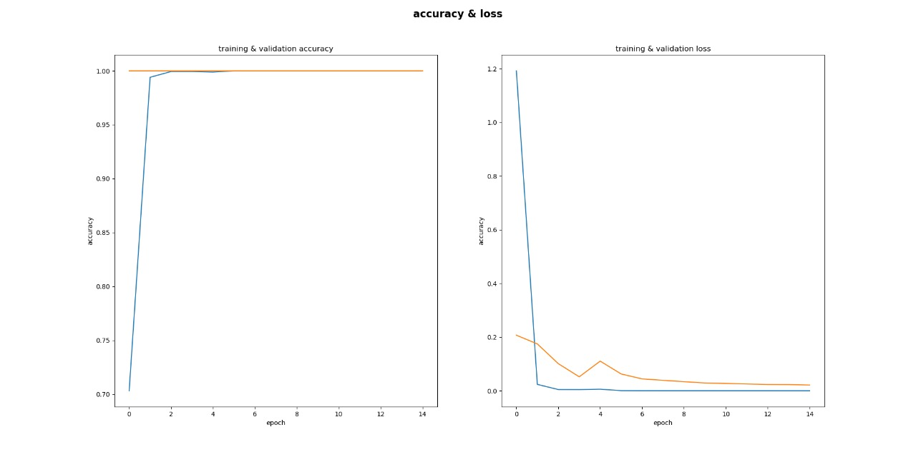

Slide 7
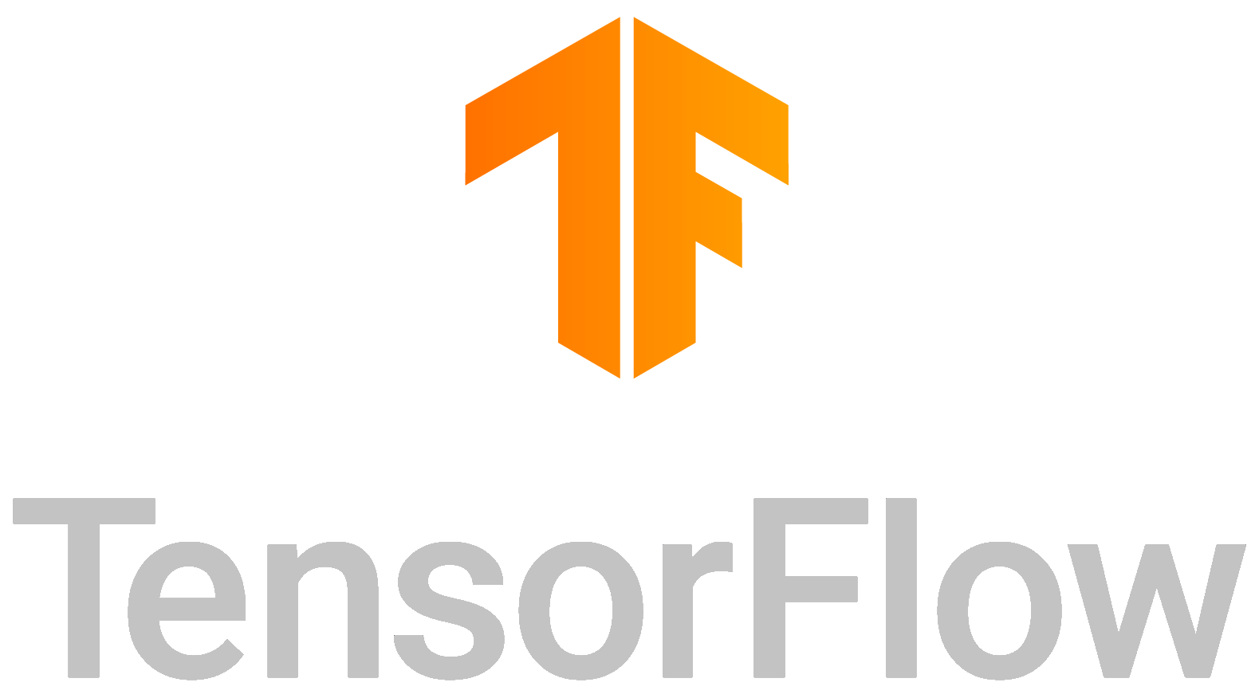


Teknologi Pada Hai-SiG

Slide 8
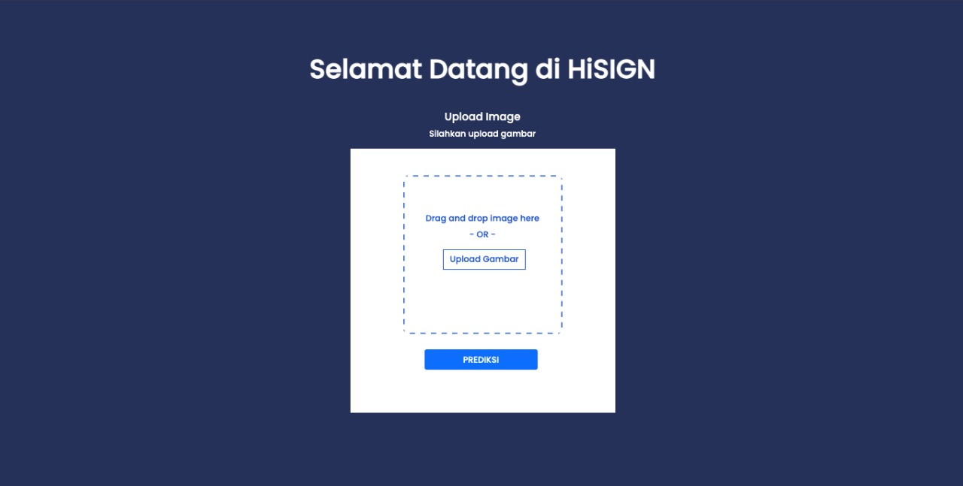

Slide 9
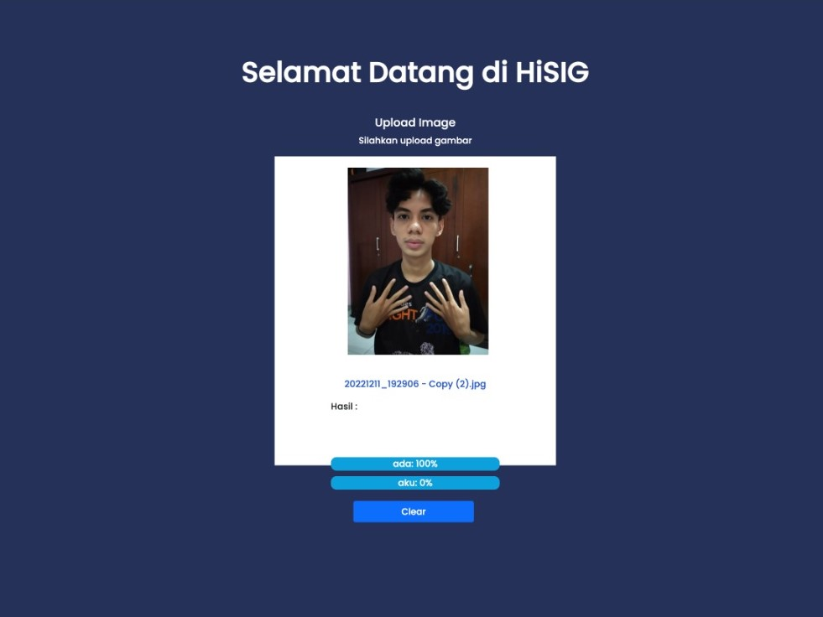
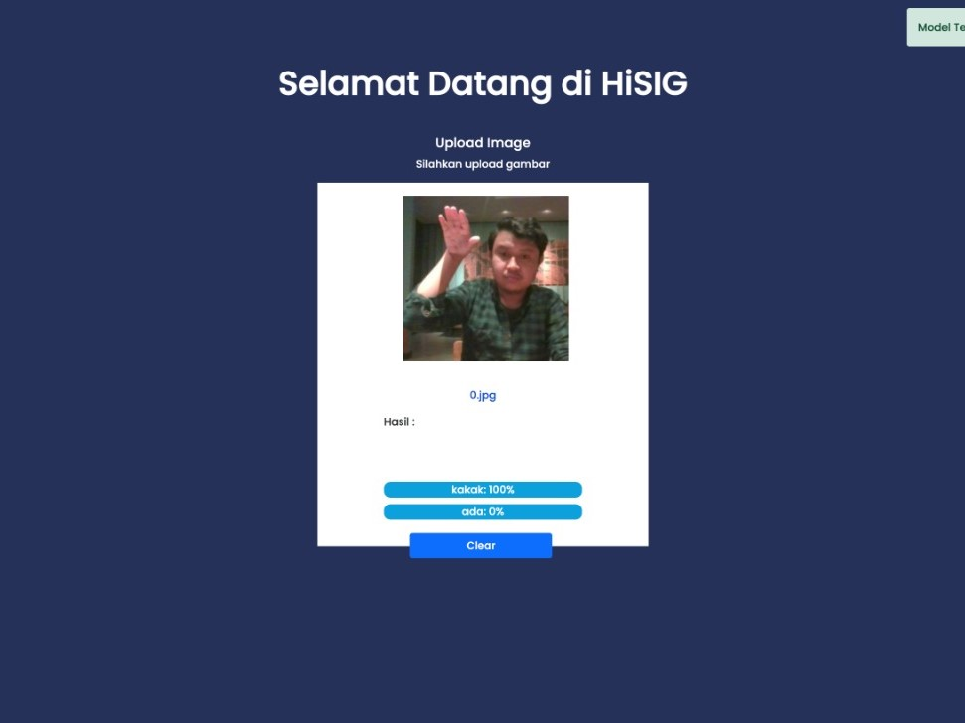

Slide 10
